Slide 1

Structured Pruning Learns Compact and Accurate Models
王欣 2023.04.19
Notes:
基于强化学习的疫情控制：拯救生命、保护经济
KDD’20 针对 COVID-19 的专题征稿中。

Slide 2
目录
CONTENTS
01
背景
BACKGROUND
02
方法
METHOD
03
实验
EXPERIMENTS
04
总结
CONCLUSION

Slide 3
PART ONE
背景
BACKGROUND

Slide 4
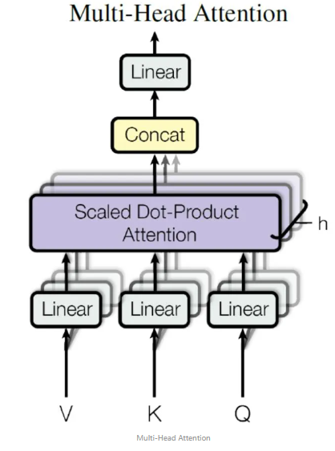

01
背景
BACKGROUND
Transformer
多头注意力机制层——MHA
FFN层
剪枝
Layer pruning
去除整个MHA层和FFN层
Head pruning
引入一个mask，将自注意力层中不重要的head修剪
FFN pruning
修剪FFN中不重要的隐藏层

Slide 5
01
背景
BACKGROUND
剪枝
剪枝方法主要关注于在更大的预训练模型中搜索精确的子网络——网络结构搜索；
相关研究：如何从结构上修剪Transformer网络（结构化修剪）
删除整个层 => 修剪head => 修剪中间维度 => 修剪权重矩阵中的块
趋势：趋向于细粒度单元，以得到更加灵活的结构
知识蒸馏
先指定一个固定的模型架构，在未标记的语料库上执行一般蒸馏步骤，然后对特定于任务的数据进一步微调或者蒸馏
蒸馏得到的模型推理速度快，表现效果好
需要大量未标记数据进行训练，训练速度慢
存在问题：
剪枝方法可以显著减小模型大小，但很难达到蒸馏方法那样的推理速度
蒸馏方法需要大量的未标注数据来进行训练

Slide 6
01
背景
BACKGROUND
本论文在transformer模型基础上得到的一个小型模型——CoFi
提供了高度可并行化的子网络，并在准确性和延迟方面达到与蒸馏方法相同的效果，而无需求助于任何未标记的数据
联合修剪粗粒度和细粒度模块，用不同粒度的掩码控制每个参数的修剪
设计了一种分层蒸馏策略：在优化过程中，将知识从未修剪的模型转移到修剪后的子网络模型

Slide 7
PART TWO
方法
METHOD

Slide 8
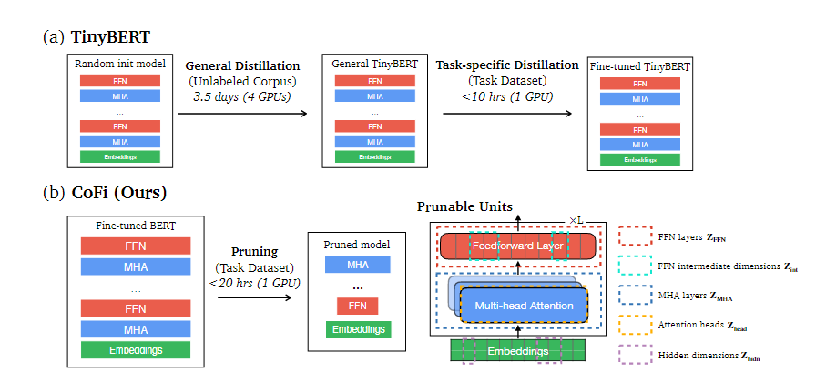
02
模型结构——Cofi
MODEL

Slide 9

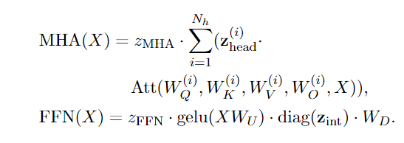




02
剪枝和蒸馏
MODEL
粗粒度和细粒度修剪
多个掩码变量联合控制一个单个参数的修剪决策，引入了5个mask：z_{MHA}、 z_{FFN}、z_{head}、z_{int}、z_{hidden}
分层蒸馏
动态搜索与学生模型最相似的教师模型的隐藏层
教师模型与学生模型中间层目标
教师模型与学生模型输出层目标
整体目标
引入Mask：
剪枝目标：

Slide 10
PART THREE
实验
EXPERIMENT

Slide 11
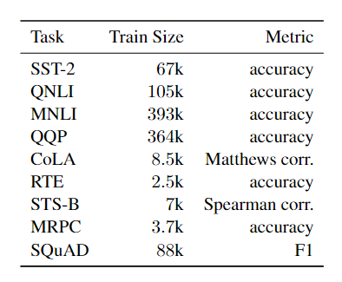
03
实验
EXPERIMENTS
GLUE数据集：
两个单句任务：SST-2、CoLA
三个相似性和释义任务：MRPC、STS-B、QQP
四个推断任务：MNLI、QNLI、RTE、WNLI（未用）
SQuAD数据集：
阅读理解数据集
评价指标：
准确率：SST-2, QQP, MNLI, QNLI、RTE
F1 score：MRPC
Matthews相关系数：CoLA
Spearman的等级相关系数：STS-B

Slide 12
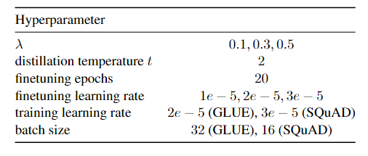
03
实验——实验设置
EXPERIMENTS
对于比较大的数据集：MNLI、QNLI、SST-2和QQP以及SQuAD
20epoch训练（1epoch以蒸馏为目标 + 2epoch达到剪枝稀疏率）
对于较小的GLUE数据集
100epoch训练（4epoch以蒸馏为目标 + 20epoch达到剪枝稀疏率）
即使已经达到了目标稀疏率，在之后的epoch中也会继续寻找最优结构
衡量标准：Speedup rate——加速率（推理速度）；以未进行剪枝的BERT模型作为baseline，并在单个NVIDIA V100 GPU上评估具有相同硬件设置的所有模型，以对比不同模型的加速率
Notes:
4.2

Slide 13
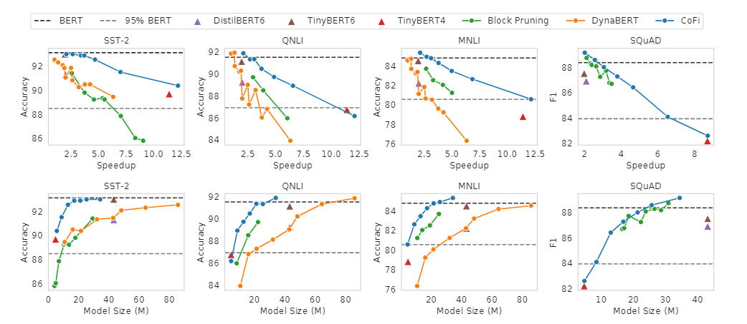
03
实验——结果
EXPERIMENTS
在推理加速和模型大小方面，CoFi 模型的准确性与其他方法的比较

Slide 14
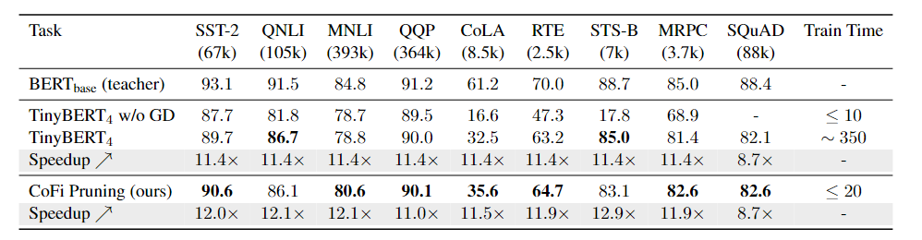
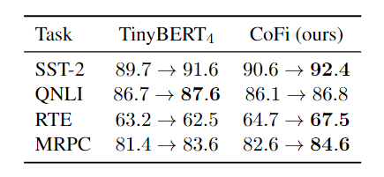
03
实验——与TinyBERT4比较
EXPERIMENTS
Cofi与TinyBERT4在不同任务上进行比较
数据增强设置下进一步将 CoFi 与 TinyBERT4 进行了比较

Slide 15
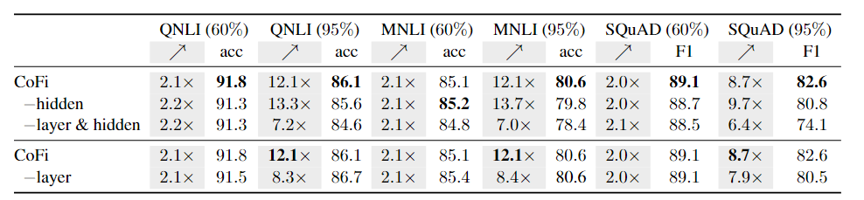
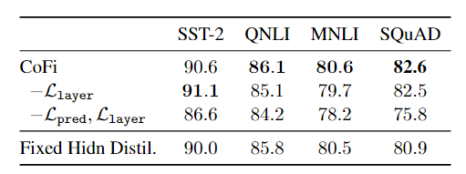
03
实验——消融实验
EXPERIMENTS
修剪单元：
探究不同的修剪单元对CoFi模型性能和推理加速的影响
蒸馏目标：
探究不同的蒸馏目标对CoFi模型性能的影响
Notes:
R0=beta /gamma

Slide 16
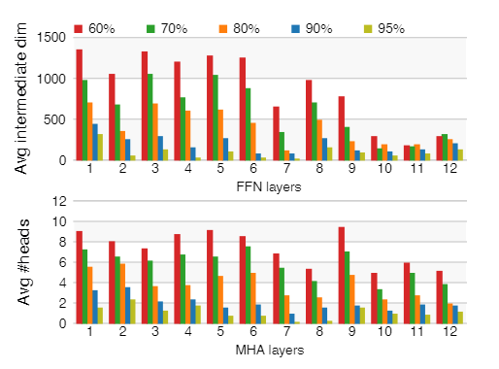
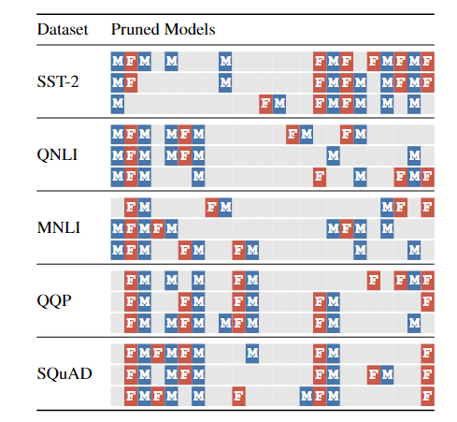
03
实验——修剪后模型结构
EXPERIMENTS
在不同稀疏率设置下，CoFi方法修剪后的模型结构
Notes:
R0=beta /gamma

Slide 17
PART FOUR
总结
CONCLUSION

Slide 18
04
总结
CONCLUSION
针对问题
剪枝方法可以显著减小模型大小，但很难达到蒸馏方法那样的推理速度
蒸馏方法需要大量的未标注数据来进行训练
提出了CoFi模型：
联合剪枝和蒸馏方法，在transformer模型基础上得到的一个小型模型
提供了高度并行的子网络，实现了与知识蒸馏相当的高精度、低延迟，且不需要依赖大量的无标注数据
采用分层蒸馏策略，在优化过程中，将知识从未修剪的模型转移到修剪后的子网络模型
在GLUE和SQuAD数据集上进行的实验并比较分析，CoFi模型具有超过10倍的加速率，精度下降很小，与以前的修剪和蒸馏方法相比，具有更高的效率和有效性
Notes:
在实际应用上的局限性
这个模型是将城市划分为规则的网格区域，并且决策的时间分辨率为4小时，且配额是0-1范围内的连续值，
但在实际应用中很难做到这样的高时空分辨率，一般来说是按行政区或交通小区来划分城市的，改变策略过于频繁也应该受到一定惩罚，更常见的决策行为应该是分level的离散值。

Slide 19
欢迎各位批评指正
WELCOME TO CRITICIZE

